Slide 1
第八章 审计抽样
《审计学》（第三版）
杨明增主编
清华大学出版社 2020.08

Slide 2
主要内容
审计抽样概述
样本的设计、选取及抽样结果的评价
审计抽样的应用

Slide 3
第一节 审计抽样概述
一、审计抽样的含义和特征
二、审计抽样的种类
三、审计抽样的适用情形

Slide 4
一、审计抽样的含义和特征
审计抽样(Auditing sampling)是指注册会计师对某类交易或账户余额中低于百分之百的项目实施审计程序，使所有抽样单元都有被选取的机会，为审计人员针对整个总体得出结论提供合理基础。
审计抽样应当具备三个基本特征：
①对某类交易或账户余额中低于百分之百的项目实施审计程序；
②所有抽样 单元都有被选取的机会；
③审计测试的目的是为了评价该账户余额或交易类型的某一特征。

Slide 5
二、审计抽样的种类
按抽样决策的依据不同，可将审计抽样分为：
统计抽样
非统计抽样；
按审计抽样所了解的总体特征的不同，可将审计抽样分为：
属性抽样
变量抽样。

Slide 6
（一）统计抽样和非统计抽样
1.统计抽样
统计抽样是指运用概率论等原理，遵循随机原则，从被审总体中抽取适当样本量进行审查，根据样本审查结果推断总体的一种方法。
统计抽样是指同时具备下列特征的抽样方法：
（1）随机选取样本项目；
（2）运用概率论评价样本结果，包括计量抽样风险。它

Slide 7
优点：（1）能够科学地确定样本规模，避免样本量过多或过少情况；（2）随机地抽取样本，提高样本的代表性；（3）抽样风险数量化，并加以控制；（4）利用概率论原理推断总体，审计结论具有科学依据；（5）便于实现审计工作规范化。
缺点：需要对审计人员进行必要培训，增加审计成本；选择样本时，需要对被审资料重新组织，导致审计费用增加；审计结论只是对总体特性的一种概率推断，无法做到绝对准确等等。

Slide 8
2.非统计抽样
不同时具备统计抽样两个基本特征的抽样方法为非统计抽样
非统计抽样是指凭借审计人员的审计经验和判断能力确定样本数量，有目的、有重点的选取样本进行审查，并据以推断总体特征的一种方法。
专业判断并非非统计抽样所独有的特征

Slide 9
（二）属性抽样和变量抽样
属性抽样是一种用来对总体中某一事件发生率得出结论的统计抽样方法。
变量抽样是一种用来对总体金额得出结论的统计抽样方法。

Slide 10
三、审计抽样的适用情形
1.风险评估程序
风险评估程序通常不涉及使用审计抽样和其他选取测试项目的方法
2.控制测试
对一些未留下运行轨迹的控制实施测试时
3.实质性程序
在实施实质性分析程序时，注册会计师不宜使用审计抽样。

Slide 11
第二节 样本的设计、选取及抽样结果的评价
一、样本的设计
二、样本的选取
三、抽样结果的评价

Slide 12
一、样本的设计
（一）确定测试目标
（二）审计对象总体与抽样单元
（三）审计风险
（四）可信赖程度
（五）可容忍偏差
（六）预期总体偏差
（七）分层

Slide 13
（一）确定测试目标
审计抽样必须紧紧围绕审计测试的目标展开，因此，确定测试目标是样本设计阶段的第一项工作。
控制测试的目的是为了获取关于某项控制的设计或运行是否有效的证据，
细节测试的目的是确定某类交易或账户余额的金额是否正确，以提供与存在的错报有关的证据。

Slide 14
（二）审计对象总体与抽样单元
1.定义总体
（1）适当性。
首先，应明确抽样对象总体的内涵
其次，应保证抽样对象总体的相关性，即必须与特定审计目标相符合
最后，在控制测试中应当考虑总体的同质性，要求总体中的所有项目应该具有同样的特征。
（2）完整性
应保证审计对象总体必须包括与审计目标相关的被审经济业务或资料的全部项目。

Slide 15
2.定义抽样单元
抽样单元是指构成审计对象总体的单位项目。
应根据审计目标的要求及客户实际确定抽样单元例如，
对客户购货业务的内部控制执行情况进行控制测试，可将每张发票作为抽样单元；
对客户的应收账款账户余额的正确性进行审查，作为抽样单元的既可以是每一笔应收账款，也可以是每一个应收账款账户，还可以是构成应收账款余额的每一货币单位。

Slide 16
（三）审计风险
1.抽样风险。
2.非抽样风险 。

Slide 17
1.抽样风险。
抽样风险是指注册会计师根据样本得出的结论，与对总体全部项目实施与样本同样的审计程序得出的结论存在差异的可能性。
抽样风险分为两种类型：
一类是影响审计效果的抽样风险，
另一类是影响审计效率的抽样风险。

Slide 18
在实施控制测试时，两类抽样风险是信赖过度风险和信赖不足风险。
(1)信赖过度风险是指推断的控制有效性高于其实际有效性的风险。信赖过度风险与审计的效果有关。
(2)信赖不足风险是指推断的控制有效性低于其实际有效性的风险。信赖不足风险与审计的效率有关。

Slide 19
在实施细节测试时，注册会计师也要关注两类抽样风险：误受风险和误拒风险。
(1)误受风险是指注册会计师推断某一重大错报不存在而实际上存在的风险。误受风险影响审计效果，容易导致注册会计师发表不恰当的审计意见。
（2）误拒风险是指注册会计师推断某一重大错报存在而实际上不存在的风险。与信赖不足风险类似，误拒风险影响审计效率。

Slide 20
只要使用了审计抽样，抽样风险就总会存在。在使用统计抽样时，注册会计师可以准确地计量和控制抽样风险。在使用非统计抽样时，注册会计师无法量化抽样风险，只能根据职业判断对其进行定性的评价和控制。
无论是控制测试还是细节测试，注册会计师都可以通过扩大样本规模降低抽样风险。

Slide 21
2.非抽样风险
非抽样风险是指由于某些与样本规模无关的因素而导致注册会计师得出错误结论的可能性。
在审计过程中，可能导致非抽样风险的原因包括下列情况：（1）注册会计师选择的总体不适合于测试目标。（2）注册会计师未能适当地定义控制偏差或错报，导致注册会计师未能发现样本中存在的偏差或错报。（3）注册会计师选择了不适于实现特定目标的审计程序。（4）注册会计师未能适当地评价审计发现的情况。
非抽样风险是由人为错误造成的，因而可以降低、消除或防范。

Slide 22
实例8-1 单选题
1.1.下列有关抽样风险的说法中，错误的是（ ）
A.在使用非统计抽样中，注册会计师可以对抽样风险进行定性的评价和控制
B.如果注册会计师对总体中的所有项目都实施检查，就不存在抽样风险
C.注册会计师未能适当地定义控制偏差将导致抽样风险
D.无论控制测试还是细节测试，注册会计师都可以通过扩大样本规模降低抽样风险
分析：抽样风险源自样本规模，注册会计师未能适当地定义控制偏差将导致非抽样风险，答案选C。

Slide 23
（四）可信赖程度
可信赖程度是指通过审计抽样得出的审计结论的可靠程度或保证程度，也即总体的实际特征落在审计结论精确区间内的概率。
可信赖程度与风险程度是互补的关系。
可信赖程度主要取决于客户的内部控制。

Slide 24
（五）可容忍偏差
可容忍偏差是审计人员认为抽样结果可以达到审计目标要求所愿意接受的审计对象总体的最大偏差。
在控制测试中，可容忍偏差是审计人员确定的可以接受的内部控制实际运行中偏离规定的控制要求的最大比率，只要实际偏离率低于这一比率，即可以维持他对内部控制的信赖；

Slide 25
（五）可容忍偏差
在实质性程序中，可容忍偏差是审计人员对某一账户余额或某类经济业务总体特征作出合理评价所愿意接受的最大绝对值偏差。可容忍偏差应在审计计划阶段根据审计重要性原则合理确定。可容忍偏差越小，所需的样本量越大。

Slide 26
（六）预期总体偏差
预期总体偏差即注册会计师预期在审计过程中发现的偏差。在控制测试中，预计总体偏差是指预计总体偏差率。预计总体偏差越大，可容忍偏差也应当越大。在既定的可容忍偏差下，当预计总体偏差增加时，所需的样本规模更大。

Slide 27
（七）分层
分层是指将一个总体划分为多个子总体的过程，每个子总体由一组具有相同特征（通常为货币金额）的抽样单元组成。
分层可以降低每一层中项目的变异性，从而在抽样风险没有成比例增加的前提下减小样本规模。
注册会计师可以考虑将总体分为若干个离散的具有识别特征的子总体（层），以提高审计效率。

Slide 28
实例8-2 单选题
1.下列有关样本规模的说法中，正确的是（ ）
A.注册会计师愿意接受的抽样风险越高，样本规模越大
B.在控制测试中，注册会计师确定的可容忍偏差率越低，样本规模越小
C.在细节测试中，总体规模越大，注册会计师确定的样本规模越大
D.在既定的可容忍误差下，注册会计师预计的总体误差越大，样本规模越大
分析
选项A，可接受的抽样风险越高，样本规模越小；选项B，可容忍偏差越高，样本规模越小；选项C，除非总体规模非常小，一般而言，总体规模对样本规模的影响几乎为零，答案选项是D。

Slide 29
分析：选项A，可接受的抽样风险越高，样本规模越小；选项B，可容忍偏差越高，样本规模越小；选项C，除非总体规模非常小，一般而言，总体规模对样本规模的影响几乎为零，答案选项是D。

Slide 30
二、样本的选取
（一）随机选样
（二）系统选样
（三）任意选样

Slide 31
（一）随机选样
随机选样是指遵循随机原则从被审总体中选取样本的一种方法。
随机选样具体可运用随机数表或计算机产生的随机数来进行。
以下以随机数表法为例说明如何进行随机选样。它主要与财务报表组成要素的高估有关。
随机数表也称乱数表，它是由0到9的任意5位数随意组合、排列而成的数表，每个数字在表中出现的次数大致相同。见表8-2所示：

Slide 32
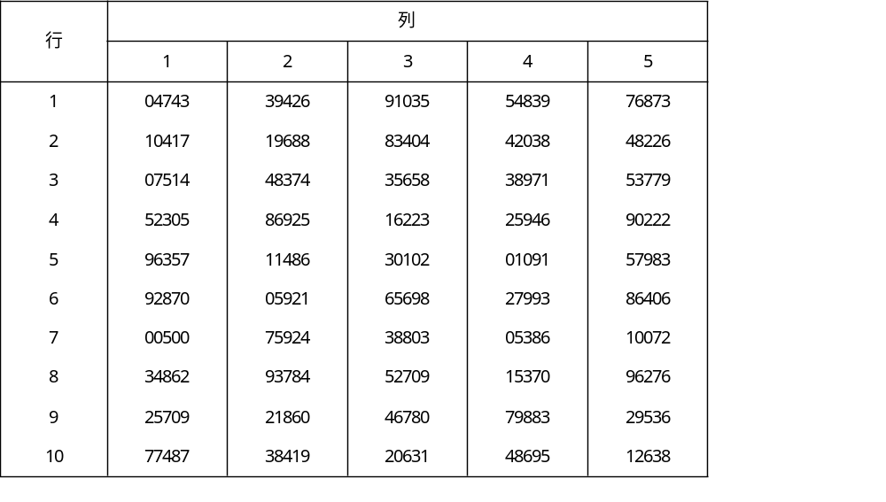
表8-2 随机数表（部分）

Slide 33
运用随机数表法选取样本的步骤如下：
1.对总体项目连续编号。
2.确定总体项目与随机数表位数的对应关系。
3.随机选择起点和查找路线。

Slide 34
（二）系统选样
系统选样也称等距选样，是指按照相同的间隔从审计对象总体中等距离地选取样本的一种选样方法。采用系统选样法，首先要计算选样间距，确定选样起点，然后再根据间距顺序地选取样本。选样间距的计算公式如下：
选样间距=总体规模÷样本规模
该法使用方便，可适应于无限总体，但它要求总体项目必须随机排列，不带有任何规律，否则易发生较大偏差。

Slide 35
例如，
拟从被查总体2000张收款凭证中采用系统选样抽取200张样本进行审查。首先，计算抽样距离：
选样间距＝2000÷200＝10(张)
然后，随机确定起点。假设抽签确定起点为46，则应选取样本的编号向下为36、26、16、6，向上为56、66、76……

Slide 36
（三）任意选样
任意选样，是指不带任何偏见地选取样本，即注册会计师不考虑样本项目的性质、大小、外观、位置或其他特征而选取总体项目。
任意选样的主要缺点在于很难完全无偏见地选取样本项目。

Slide 37
三、抽样结果的评价
（一）分析样本偏差
（二）推断总体偏差
（三）形成审计结论

Slide 38
（一）分析样本偏差
无论是统计抽样还是非统计抽样，对样本结果的定性评估和定量评估一样重要。
即使样本的统计评价结果在可以接受的范围内，注册会计师也应对样本中的所有偏差（包括控制测试中的控制偏差和细节测试中的金额错报）进行定性分析。

Slide 39
（二）推断总体偏差
在实施控制测试时，由于样本的偏差率就是整个总体的推断偏差率，注册会计师无需推断总体偏差率。
在控制测试中，注册会计师将样本中发现的偏差数量除以样本规模，就计算出样本偏差率。
无论使用统计抽样或非统计抽样方法，样本偏差率都是注册会计师对总体偏差率的最佳估计，但注册会计师必须考虑抽样风险。

Slide 40
当实施细节测试时，注册会计师应当根据样本中发现的偏差金额推断总体偏差金额，并考虑推断偏差对特定审计目标及审计的其他方面的影响。

Slide 41
（三）形成审计结论
1.控制测试中样本结果评价
2.细节测试中样本结果评价

Slide 42
1.控制测试中样本结果评价
在控制测试中，注册会计师应当将总体偏差率与可容忍偏差率比较，但必须考虑抽样风险。
（1）统计抽样。
（2）非统计抽样。

Slide 43
（1）统计抽样。
在统计抽样中，注册会计师通常使用表格或计算机程序计算抽样风险。
如果估计的总体偏差率上限低于可容忍偏差率，则总体可以接受。
如果估计的总体偏差率上限大于或等于可容忍偏差率，则总体不能接受。
如果估计的总体偏差率上限低于但接近可容忍偏差率，注册会计师应当结合其他审计程序的结果，考虑是否可以接受总体，并考虑是否需要扩大测试范围，以进一步证实计划评估的控制有效性和重大错报风险水平。

Slide 44
（2）非统计抽样。
在非统计抽样中，抽样风险无法直接计量。注册会计师通常将样本偏差率（即估计的总体偏差率）与可容忍偏差率相比较，以判断总体是否可以接受。
如果样本偏差率大于可容忍偏差率，则总体不能接受。
如果样本偏差率低于总体的可容忍偏差率，注册会计师要考虑即使总体实际偏差率高于可容忍偏差率时仍出现这种结果的风险。

Slide 45
如果样本偏差率大大低于可容忍偏差率，注册会计师通常认为总体可以接受。
如果样本偏差率虽然低于可容忍偏差率，但两者很接近，注册会计师通常认为总体实际偏差率高于可容忍偏差率的抽样风险很高，因而总体不可接受。
如果样本偏差率与可容忍偏差率之间的差额不是很大也不是很小，以至于不能认定总体是否可以接受时，注册会计师则要考虑扩大样本规模，以进一步收集证据。

Slide 46
2.细节测试中样本结果评价
（1）统计抽样。
（2）非统计抽样。

Slide 47
（1）统计抽样。
在统计抽样中，注册会计师利用计算机程序或数学公式计算出总体错报上限，并将计算的总体错报上限与可容忍错报比较。
如果计算的总体错报上限低于可容忍错报，则总体可以接受。
如果计算的总体错报上限大于或等于可容忍错报，则总体不能接受。

Slide 48
（2）非统计抽样。
在非统计抽样中，注册会计师运用其经验和职业判断评价抽样结果。
如果调整后的总体错报大于可容忍错报，或虽小于可容忍错报但两者很接近，注册会计师通常作出总体实际错报大于可容忍错报的结论。该类交易或账户余额存在重大错报，总体不能接受。

Slide 49
如果调整后的总体错报远远小于可容忍错报，注册会计师可以作出总体实际错报小于可容忍错报的结论，即该类交易或账户余额不存在重大错报，因而总体可以接受。
如果调整后的总体错报远远小于可容忍错报，注册会计师可以作出总体实际错报小于可容忍错报的结论，即该类交易或账户余额不存在重大错报，因而总体可以接受。
如果调整后的总体错报小于可容忍错报但两者之间的差距很接近（既不很小又不很大），注册会计师必须额外考虑。

Slide 50
第三节 审计抽样的应用
一、审计抽样在控制测试中的运用
二、审计抽样在实质性程序中的运用

Slide 51
一、审计抽样在控制测试中的运用
（一）固定样本量抽样
（二）停——走抽样
（三）发现抽样

Slide 52
（一）固定样本量抽样
固定样本量抽样是一种用于估计被审对象总体中某种错误发生比例的方法。该种方法运用比较普遍。其基本步骤如下：
1.确定测试目标。例如，具体审计目标是确定领料业务是否符合内部控制。
2.界定误差。

Slide 53
根据上述审计目标，可将误差定义为下列情况之一：
(1)领料单未经领导批准；(2)未经发料部门经手人签章；(3)领料单内容填列不全；(4)数量、单价和金额计算有误；(5)领料单有涂改现象；(6)品名、数量或金额与发料记录不符；(7)发料部门未将一联领料单转给财会部门核对。

Slide 54
3.定义审计对象总体。
审计对象总体就是被审期间内的所有领料单据XX张。
4.确定样本选取方法。
由于每张领料单金额不一，注册会计师应决定首先对全部领料单分层，然后在各层中采用系统抽样选取样本。
5.确定可信赖程度。95%
6.确定可容忍误差。5%

Slide 55
（一）固定样本量抽样
7.确定预期总体误差。
从前三年审计中得知上述内部控制曾发生过的误差率分别为1.2%、1.5%和1.7%，基于稳健，确定本期预期总体误差为1.75%。
8.确定样本量。
在可信赖程度为95%、可容忍误差为5%、预期总体误差为1.75%时，查阅表8-3，得知样本量为153项，样本中预期误差数是3。
（2）考虑抽样风险。
11.书面说明抽样程序。

Slide 56
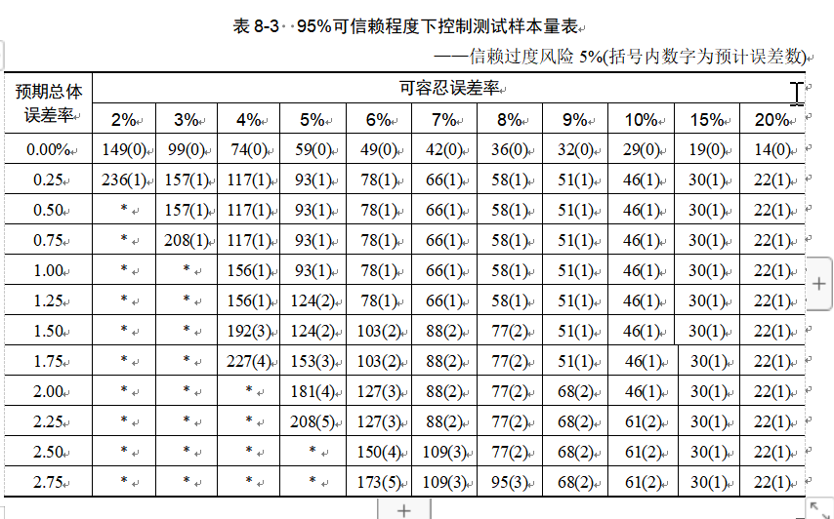

Slide 57
9.抽取并审查样本。
10.评价样本结果，推断总体。
（1）计算总体偏差率。
。将样本中发现的误差数量除以样本规模，计算出样本误差率。样本误差率就是注册会计师对总体误差率的最佳估计，
(2) 考虑抽样风险。
假设注册会计师使用样本结果评价表评价统计抽样的结果。表8-4列示了可接受的信赖过度风险为5%的总体误差率上限。

Slide 58
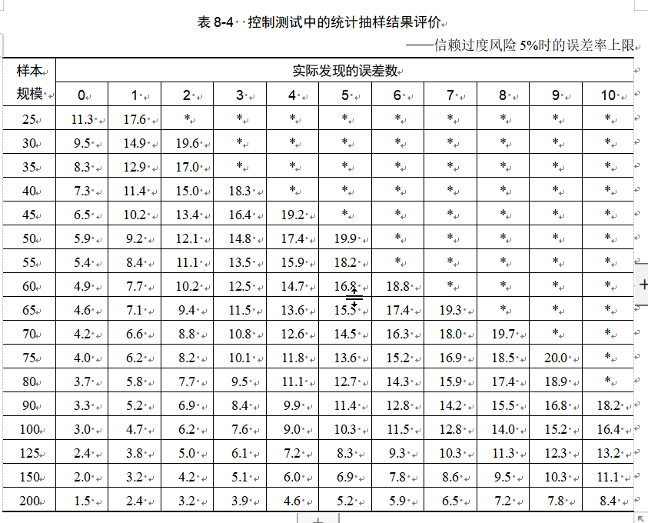

Slide 59
本例中，如表8-4所示，样本规模为153，注册会计师可以选择样本规模为150的那一行。
(1)当样本中未发现误差时，应选择误差数为0的那一列，两者交叉处的2.0%即为总体的误差率上限。
此时，由于总体误差率上限小于本例中的可容忍误差率5%，因此总体可以接受。
也就是说，样本结果证实注册会计师对控制运行有效性的估计和评估的重大错报风险水平是适当的。

Slide 60
(2)当样本中发现三个误差时，应选择误差数为3的那一列，两者交叉处的5.1%即为总体的误差率上限。
此时，总体误差率上限略大于但接近可容忍误差率5%，注册会计师应重新考虑信赖过度风险，并考虑有无必要增加样本量或执行其他替代审计程序；

Slide 61
(3)当样本中发现四个误差时，总体的误差率上限为6%。此时，总体误差率上限大于可容忍误差率5%，因此不能接受总体。也就是说，样本结果不支持注册会计师对控制运行有效性的估计和评估的重大错报风险水平。
注册会计师应当扩大控制测试范围，以证实初步评估结果，
或提高重大错报风险评估水平，并增加实质性程序的数量，
或者对影响重大错报风险评估水平的其他控制进行测试，以支持计划的重大错报风险评估水平。

Slide 62
（二）停——走抽样
停——走抽样是以总体误差为零开始，通过边抽样边评价去完成抽样工作的一种属性抽样方法。
停——走抽样的步骤如下：
1.确定可信赖程度和可容忍误差。
2.确定初始样本量。
3.进行停——走抽样决策。

Slide 63
1) 确定可信赖程度和可容忍误差。比如假设某一被审总体的可信赖程度为95%(相应的风险水平为5%)，可容忍误差率为6%。
2) 确定初始样本量。“停-走抽样初始样本量表”如表8-5所示，得出初始样本量为50项。

Slide 64
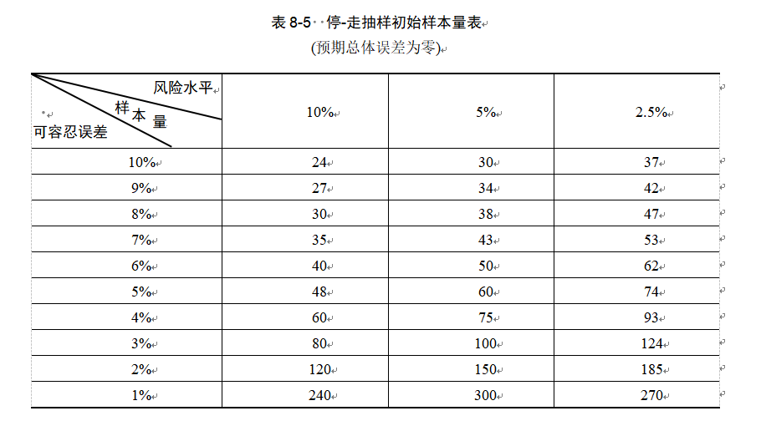

Slide 65
(1) 若初始样本量审查中未发现误差，则审计结论为：在95%可信赖程度时被审总体的误差率不超过6%。
(2) 若初始样本量审查后发现1个误差，查“停-走抽样样本量扩大及总体误差评估表”，如表8-6所示，得知风险系数为4.8，则总体误差率变为9.6%(风险系数4.8除以初始样本量50)，高于可容忍误差率6%，因而应增加样本量至80项(风险系数4.8除以可容忍误差率6%)。
如果对增加的30项样本审查后未发现误差，则可得出审计结论：在95%可信赖程度时总体误差率不超过6%。

Slide 66
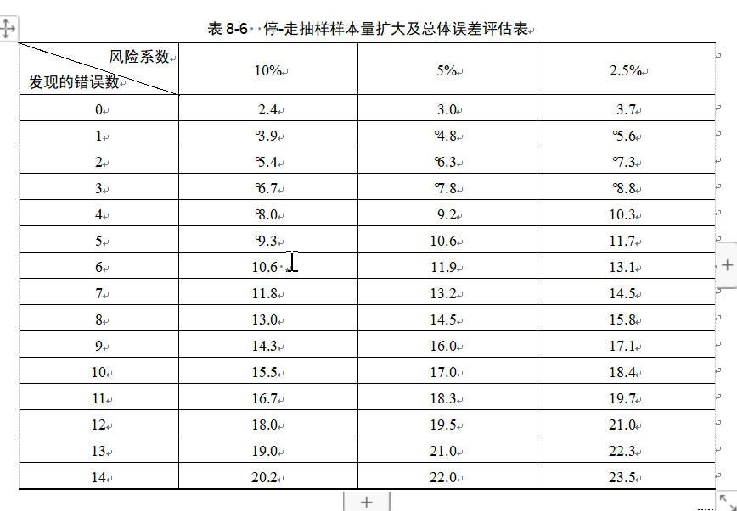

Slide 67
(3) 若初始样本量审查后发现2个误差，则总体误差率为12.6%(即6.3÷50)，审计人员应再增加样本量55项(即6.3÷0.06-50)。如果对增加的样本审查后未发现误差，审计人员也可据以推断总体：在可信赖程度为95%时总体误差率不超过6%。
如果又发现1个误差，则总体误差率为7.4%(即7.8÷105)，这时审计人员应决定是继续扩大样本量，还是将7.4%作为预期总体误差率改用固定样本量抽样。一般而言，样本量不宜扩大到初始样本量的3倍。

Slide 68
（三）发现抽样
发现抽样是在既定的可信赖程度下，在假定误差以既定的误差率存在于总体之中的情况下，至少查出1个误差的抽样方法。
该种方法的执行过程如下：
1.确定可容忍误差率和可信赖程度。
2.确定样本量。
3.评价样本结果。

Slide 69
二、审计抽样在实质性程序中的运用
变量抽样是对审计对象总体的货币金额进行细节测试时所采用的抽样方法，被广泛运用于审查应收账款金额、存货的数量和金额、工资费用以及各项交易活动等方面。统的变量抽样主要包括三种具体的方法：均值估计抽样、比率估计抽样和差额估计抽样
（一）均值估计抽样
（二）差额估计抽样
（三）比率估计抽样
（四）概率比例规模抽样法

Slide 70
（一）均值估计抽样
均值估计抽样是指通过抽样审查确定样本的平均值，再根据样本平均值推断总体的平均值和总值的一种变量抽样方法。

Slide 71
（一）均值估计抽样
步骤举例：
1.确定审计目标。审计目标是确定期末存货账面价值的正确性。
2.界定误差。将误差界定为账面价值与实际价值之间的差额
3.确定审计对象总体和抽样单位。被审期间的3000个存货明细账户，账面披露BV=1656万元
。

Slide 72
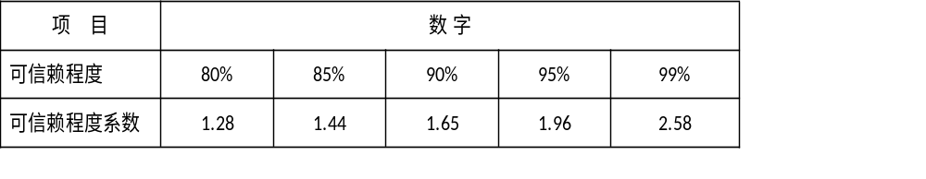
（一）均值估计抽样
4.确定风险水平（5%和
可信赖程度。95%
常用的可信赖程度及其相应系数如表8-7所示：

Slide 73
5.确定可容忍误差和预期总体误差，并进一步确定计划的抽样误差。
审计人员根据存货账户余额的重要性，确定可容忍误差为180 000元；
随机抽取初始样本30户予以审查，确定预期总体误差为80 000元。
计划抽样误差是可容忍误差与预期总体误差的差额，即100 000 (180 000-80 000)元。

Slide 74
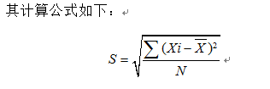
6.确定总体标准差
设通过对上述30户初始样本的审查，确定总体标准差为200元。
或者根据往期经验确定预期总体标准差

Slide 75
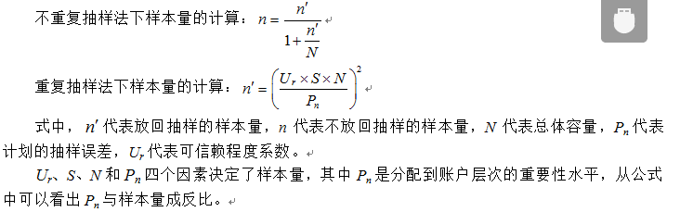
（一）均值估计抽样
7.确定分层与否。
8.确定样本量。

Slide 76
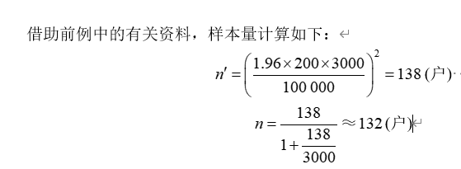

Slide 77
9.选取样本并进行审计。
审计人员采用随机数表法从存货明细账中选取132户作为样本进行详细审查。审计结果表明：样本平均值为5520元，样本标准差为182元。

Slide 78
10.评价抽样结果。
对抽样结果进行评价，审计人员应首先计算实际抽样误差，并与计划抽样误差（本例是10万元）进行比较。
若实际抽样误差小于计划抽样误差，则可以根据抽样结果推断总体；
若实际抽样误差大于计划抽样误差，则审计人员应考虑增加样本数量以降低实际抽样误差，提高抽样结论的可靠性。

Slide 79
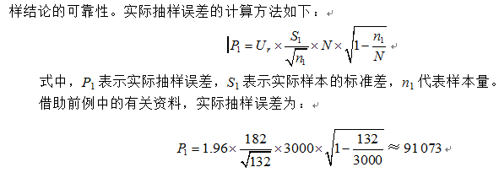
实际抽样误差计算方法
实际抽样误差91 073元小于计划抽样误差100 000元，抽样有效

Slide 80
估计实际值的区间
被审总体的点估计值=样本平均值×总体容量=5520×3000=16 560 000(元)
被审总体的区间估计值=被审总体点估计值±实际抽样误差=16 560 000±91 073(元)
最后审计人员做出的审计抽样结论为：
有95%的可信赖程度，该企业的期末存货余额的正确数值在16 468 927元到16 651 073元之间。

Slide 81
BV=1656万元,公允存货账面余额为16 562 000元，处于估计区间范围内，那么说明其存货账面价值并无重大误差
没有落入估计区间范围内，那么审计人员应分析原因，视不同情况或者扩大样本量，重新评价抽样结果，或者要求客户详细检查其存货，调整账面价值。

Slide 82
（二）差额估计抽样
差额估计抽样是以样本实际金额与账面金额的平均差额来估计总体实际金额与账面金额的平均差额，然后再以这个平均差额乘以总体规模，从而求出总体的实际金额与账面金额的差额（即总体错报）的一种方法。差额估计抽样的计算公式如下：
平均错报=样本实际金额与账面金额的差 额÷样本规模
推断的总体错报=平均错报×总体规模

Slide 83
举例
注册会计师从总体规模为1000的存货项目中选取200个项目进行检查。
总体的账面金额总额为1 040 000元。逐一比较200个样本项目的审定金额和账面金额并将账面金额(208 000元)和审定金额(196 000元)之间的差额加总，本例中为12 000元。
将12 000元÷200=60元。
总体错报为60 000元(60元×1000)。

Slide 84
（三）比率估计抽样
比率估计抽样是指以样本的实际金额与账面金额之间的比率关系来估计总体实际金额与账面金额之间的比率关系，然后再以这个比率去乘总体的账面金额，从而求出估计的总体实际金额的一种抽样方法。
比率=样本审定金额÷样本账面金额
估计的总体实际金额=总体账面金额×比率
推断的总体错报=估计的总体实际金额－总体账面金额

Slide 85
样本审定金额合计与样本账面金额的比例则为0.94(196 000元÷208 000元)。
总体的账面金额乘以比例0.94，得到估计的存货余额977 600元(1 040 000元×0.94)。
推断的总体错报则为62 400元(1040 000元－977 600元)

Slide 86
（四）概率比例规模抽样法
概率规模比例抽样（简称PPS选样），有时也被称为金额加权抽样、货币单位选样、累计货币金额抽样等，是以货币单位作为抽样单元进行选样的一种方法。
PPS抽样的优点包括下列方面：
(1)PPS抽样一般比传统变量抽样更易于使用。
(2)PPS抽样的样本规模不需考虑被审计金额的预计变异性。

Slide 87
根据所需的样本规模，从随机数表中抽取不大于累计金额总数的随机数。假设从随机数表中抽取的不大于6820的4个数分别为474、3942、5483和1041。
3) 将随机数由小到大排列，即为474、1041、3942和5483。

Slide 88
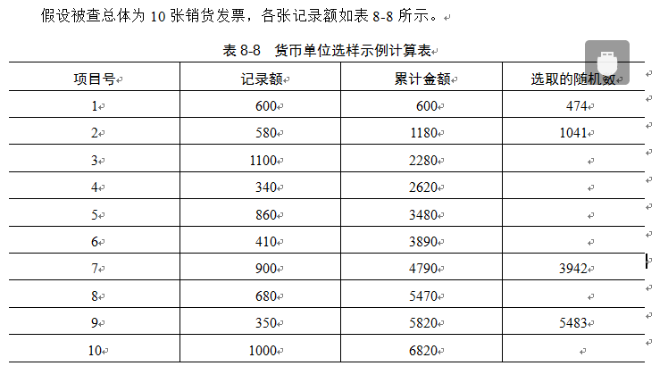
474、1041、3942和5483

Slide 89
从随机数表中抽取不大于累计金额总数的随机数。假设从随机数表中抽取的不大于6820的4个数分别为474、3942、5483和1041。
3) 将随机数由小到大排列，即为474、1041、3942和5483

Slide 90
(3)PPS抽样中项目被选取的概率与其货币金额大小成比例，因而生成的样本自动分层。
(4)PPS抽样中如果项目金额超过选样间距，PPS系统选样自动识别所有单个重大项目；
(5)如果注册会计师预计没有错报，PPS抽样的样本规模通常比传统变量抽样方法更小；
(6)PPS抽样的样本更容易设计，且可在能够获得完整的总体之前开始选取样本。

Slide 91
PPS抽样的缺点包括下列方面：
(1)使用PPS抽样时通常假设抽样单元的审定金额不应小于零或大于账面金额。
(2)如果注册会计师在PPS抽样的样本中发现低估，在评价样本时需要特别考虑；
(3)对零余额或负余额的选取需要在设计时特别考虑。
(4)当发现错报时，如果风险水平一定，PPS抽样在评价样本时可能高估抽样风险的影响，从而导致注册会计师更可能拒绝一个可接受的总体账面金额；

Slide 92
(5)在PPS抽样中注册会计师通常需要逐个累计总体金额。但如果相关的会计数据会以电子形式储存，这不会额外增加大量的审计成本；
(6)当预计总体错报金额增加时，PPS抽样所需的样本规模也会增加。在这些情况下，PPS抽样的样本规模可能大于传统变量抽样的相应规模。
PPS抽样中可以使用随机数表法、系统选样法等方法选取样本，以货币单位作为抽样单元，但注册会计师却不是对具体货币单位进行审计，而必须确定实物单位(即逻辑单元)来执行审计测试。

Slide 93
Thank You !
http://www.tupwk.com.cn

